Slide 1
Autyzm wczesne symptomy
Opracowała: mgr Danuta Korpas
Nauczyciel
w Publicznym Przedszkolu Samorządowym w Kleszczowie

Slide 2

Autyzm
To całościowe zaburzenie rozwojowe ingerujące w całą osobowość człowieka. Nieprawidłowości z niego wynikające ujawniają się we wszystkich sferach rozwoju (język, komunikacja, kompetencje społeczne, emocje, sfera
poznawcza, motoryka).

Slide 3
Prawidłowy rozwój dziecka
Każde dziecko rozwija się w swoim tempie. U każdego jednak można zauważyć pewne prawidłowości. Wyraźne deficyty w opisanych sferach mogą świadczyć o występowaniu u dziecka ASD.

Slide 4
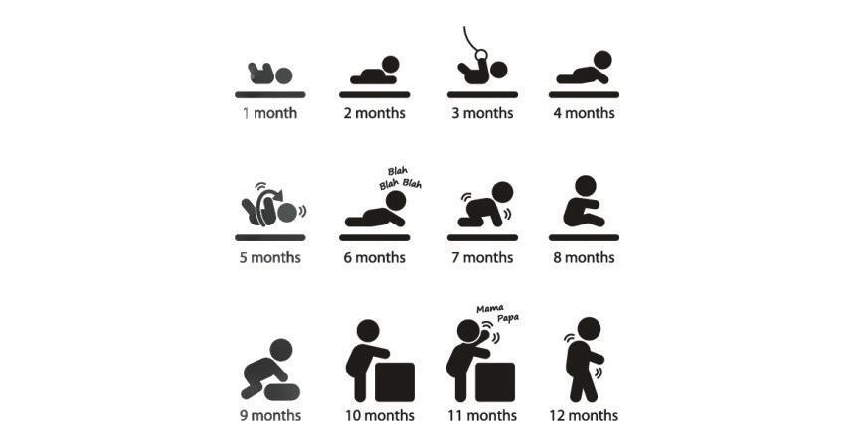

Slide 5
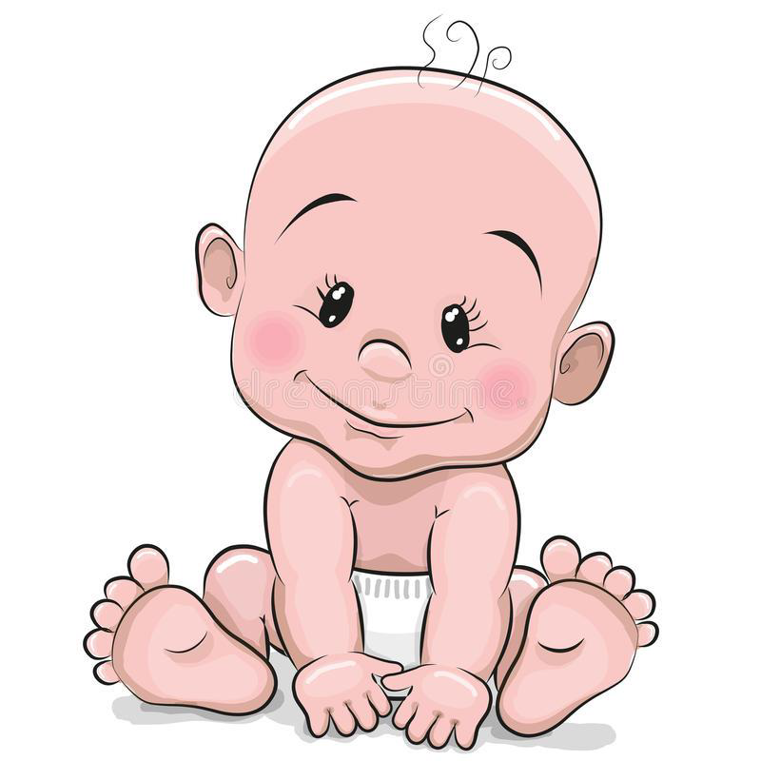
Okres niemowlęcy (od 3 miesiąca życia dziecka)
•Pojawienie się uśmiechu społecznego (np. Uśmiech na widok rodzica)
•Pierwsze próby naśladowania
•Coraz większa komunikatywność (mimika, gesty)
•Początki zabawy z drugim człowiekiem
Dziecko z ASD w tym wieku nie interesuje się osobami
-uwagę skupia na przedmiotach.
Co powinno Cię zaniepokoić?
Dziecko z ASD w tym wieku nie interesuje się osobami
-uwagę skupia na przedmiotach.

Slide 6
12 miesiąc życia dziecka
•Pojawienie się prostych gestów ( np. "papa")
•Wskazywanie palcem przedmiotów, które chce uzyskać
•Wskazywanie palcem sytuacji, które z jakiegoś powodu wzbudzają uwagę dziecka
•Reakcja na imię
Co powinno Cię zaniepokoić?
Dzieci z ASD mają problem ze wskazywaniem palcem
-nie robią tego, robią to wybiórczo lub używają do tego całej ręki. Trudność sprawia także stworzenie wspólnego pola uwagi z dzieckiem.

Slide 7
18 miesiąc życia
•Pojawienie się pierwszych prostych słów
•Pierwsze próby prostych zabaw "na niby"
•Szukanie pocieszenia u dorosłego opiekuna w sytuacjach trudnych
•Wskazywanie niektórych części ciała u siebie i innych
•Rozumienie prosto wyrażonych zakazów ( "nie wolno")
Co powinno Cię zaniepokoić?
Dziecko z ASD w tym wieku nie będzie potrafiło bawić się w naśladowanie i zabawy typu „na niby”. Można w tym czasie dostrzec już opóźniony rozwój mowy. Dziecko posiadające zaburzenia ze spektrum autyzmu nie będzie dążyć do interakcji z opiekunem, szukać u niego pocieszenia czy aprobaty.

Slide 8
24 miesiąc życia
•Budowanie prostych zdań
•Wykonywanie prostych poleceń
•Pojawienie się zainteresowania innymi dziećmi
•Wskazywanie palcem obrazków, które opiekun nazywa
•Pierwsze próby inicjowania zabawy
Co powinno Cię zaniepokoić?
Dzieci z ASD mają problem z wykonywaniem nawet prostych poleceń. Nie zwraca większej uwagi na opiekunów oraz na inne dzieci. Na próby inicjowania kontaktu przez innych nie reaguje lub reaguje wybiórczo. W dalszym czasie dostrzegalne wyraźne opóźnienie rozwoju mowy.

Slide 9
Co może świadczyć o nieprawidłowym rozwoju dziecka w wieku niemowlęcym?
•Wyraźny niepokój lub nadmierny spokój (obniżona aktywność)
•Częsty, nieuzasadniony płacz
•Nadmierne, nieadekwatne do sytuacji reakcje lękowe
•Problemy z karmieniem (nieprawidłowe ssanie, problemy z połykaniem, prężenie, płacz w czasie karmienia)
•Trudności przy usypianiu, zbyt małe zapotrzebowanie na sen, niespokojny sen
•Brak zainteresowania otoczeniem
•Brak prób nawiązania interakcji
•Utrzymujące się asymetryczne ułożenie w jedną stronę
•Zbyt duża wiotkość lub zbyt silne napięcie ciała.

Slide 10
Jeśli zauważysz cokolwiek niepokojącego w rozwoju dziecka -bacznie je obserwuj i bezzwłocznie skonsultuj to z pediatrą.
Szybko podjęte działania dają możliwość uzyskania lepszych efektów w przyszłości

Slide 11
Bibliografia:
1. Ewa Pisula Autyzm – Przyczyny symptomy, Terapia.
2. Osnat Teitelbaum, Philip Teitelbaum ,”Czy moje dziecko ma autyzm” rozpoznać najwcześniejsze oznaki autyzmu
3. Sam Goldstein, red. Jack A. Naglieri, red. Sally Ozonoff „Diagnoza zaburzeń ze spectrum autyzmu”.

Slide 12
Dziękuję za uwagę

